Slide 1
HUPROG Topluluk Tanıtımı
Hazırlayanlar – Yiğit Emir İşıkçı, Haşim Zafer Çiçek

Slide 2
Nedir bu programlama topluluğu?
1) HUPROG (Ana Yarışma)
2) Seniorlar - Juniorlar
3) Dersler
5) Bu topluluk bana neler katabilir?
4) Kimler bu topluluğa girebilir?

Slide 3
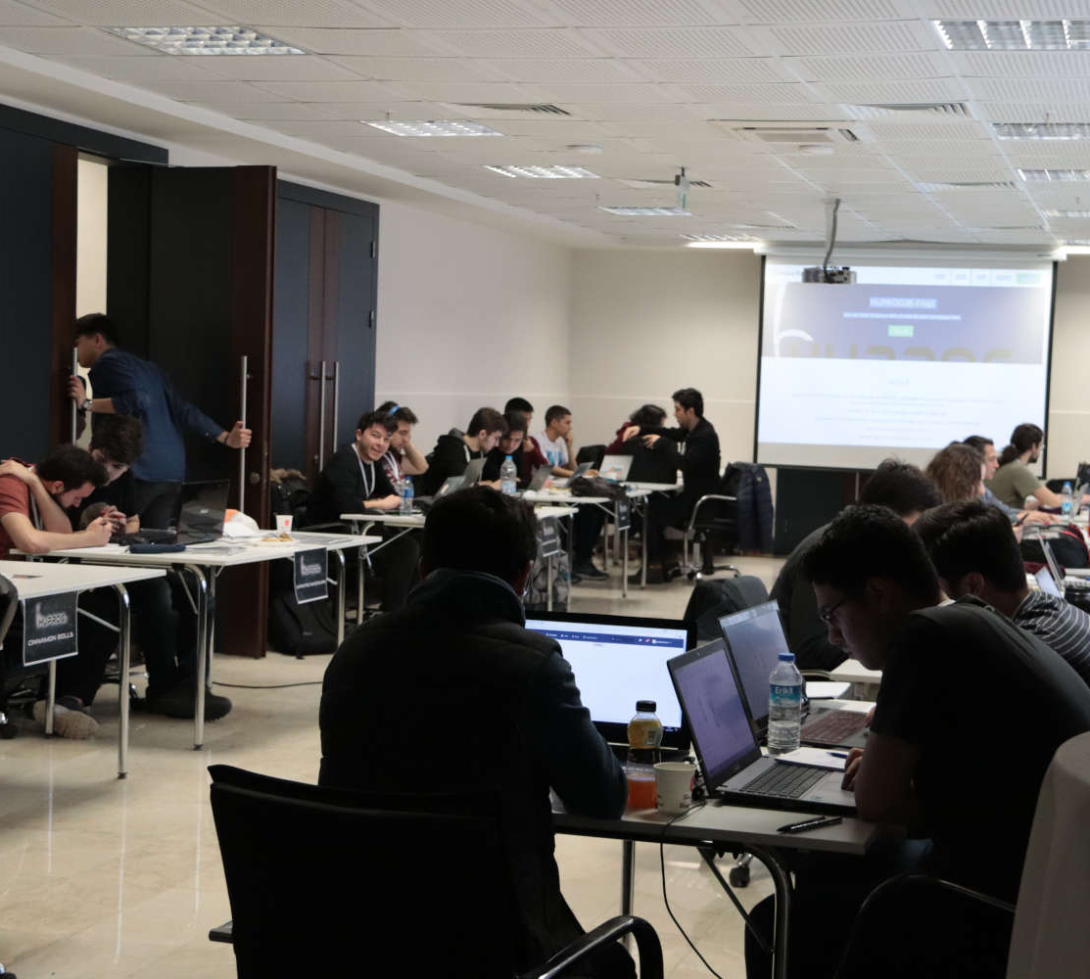
HUPROG
HUPROG, her sene ACM Hacettepe – HUPROG Topluluk üyeleri tarafından düzenlenen bir programlama yarışmasıdır.
Her sene Türkiye’nin çoğu üniversitesinden en iyi algoritmacılar bu yarışmada yarışır ve ilk 5 takım ödüllendirilir.
Yarışma 16 saattir ve gece boyu devam eder.

Slide 4
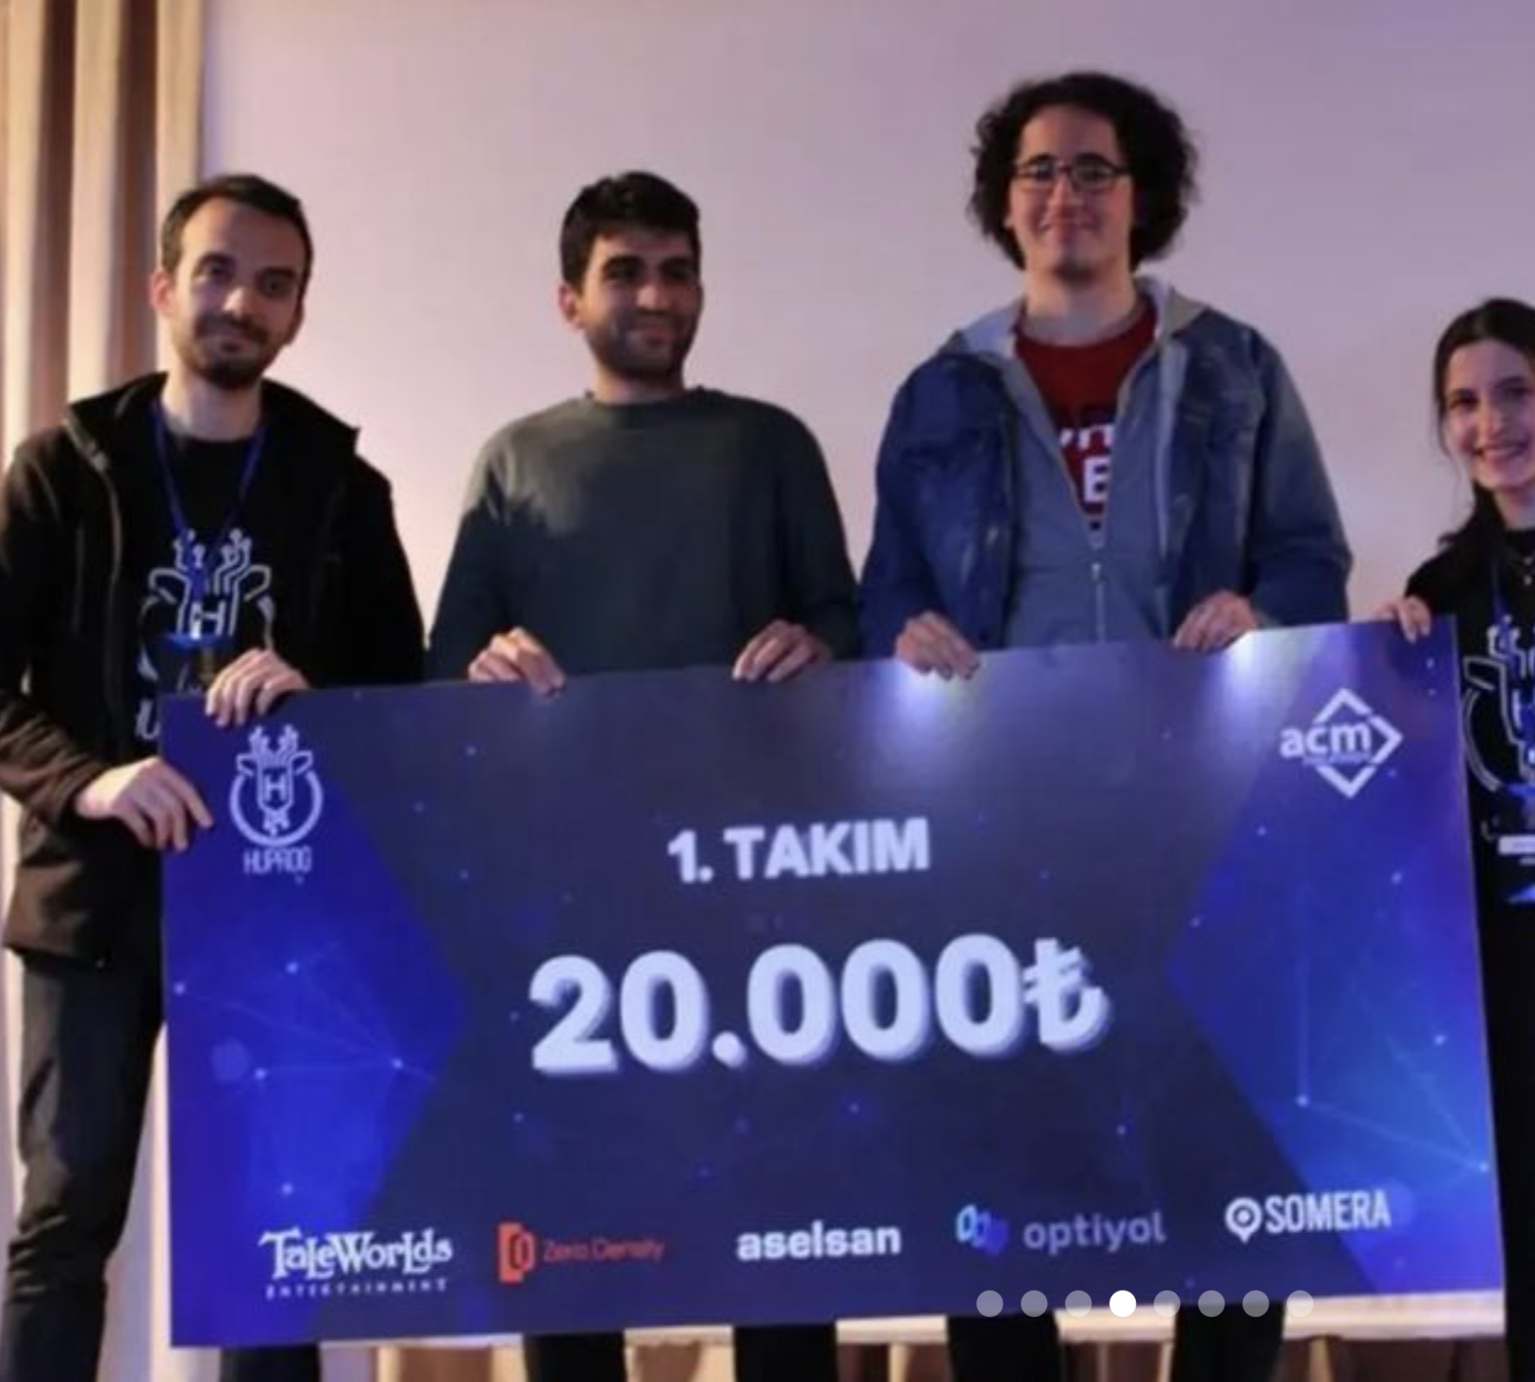
Ödüller
HUPROG 2021 – 30.000 TL
HUPROG 2022 – 40.000 TL
HUPROG 2023 – 100.000 TL ???
ITU Algorithm Contest 2022 – 12.500 TL :)

Slide 5
Topluluk Yapısı
Seniorlar
Juniorlar

Slide 6
Senior Takım Görevleri
Soru yazmak…
Huprog’u her sene olduğu gibi Türkiye’nin en kaliteli ve özgün programlama yarışması seviyesinde hazırlamak.
Gelecek senenin Seniorları için Junior seçmek.
Juniorların gelişimlerini dersler ve ödevler vererek takip etmek.

Slide 7
Junior Takım Görevleri
Haftalık derslere gelmek
Verilen ödevleri yapmak.
Algoritma çözerek kendini geliştirmek

Slide 8
Dersler
Vize – Final haftaları yok!
1 – 1.30 saat
2. sınıf konuları

Slide 9


HUPROG’a kimler girmeli?
Sadece gelecekte algoritma üstüne bir kariyer düşünenler girebilir
Algoritma problemleri çözmeye meraklı herkes girebilir

Slide 10
HUPROG’a girmek bana ne katar?
Problem çözme yeteneği
Takım çalışması
Mülakatlarda sorulan soruları kolayca çözebilme
CV -> Experiences -> add(
HUPROG junior/senior team member)

Slide 11
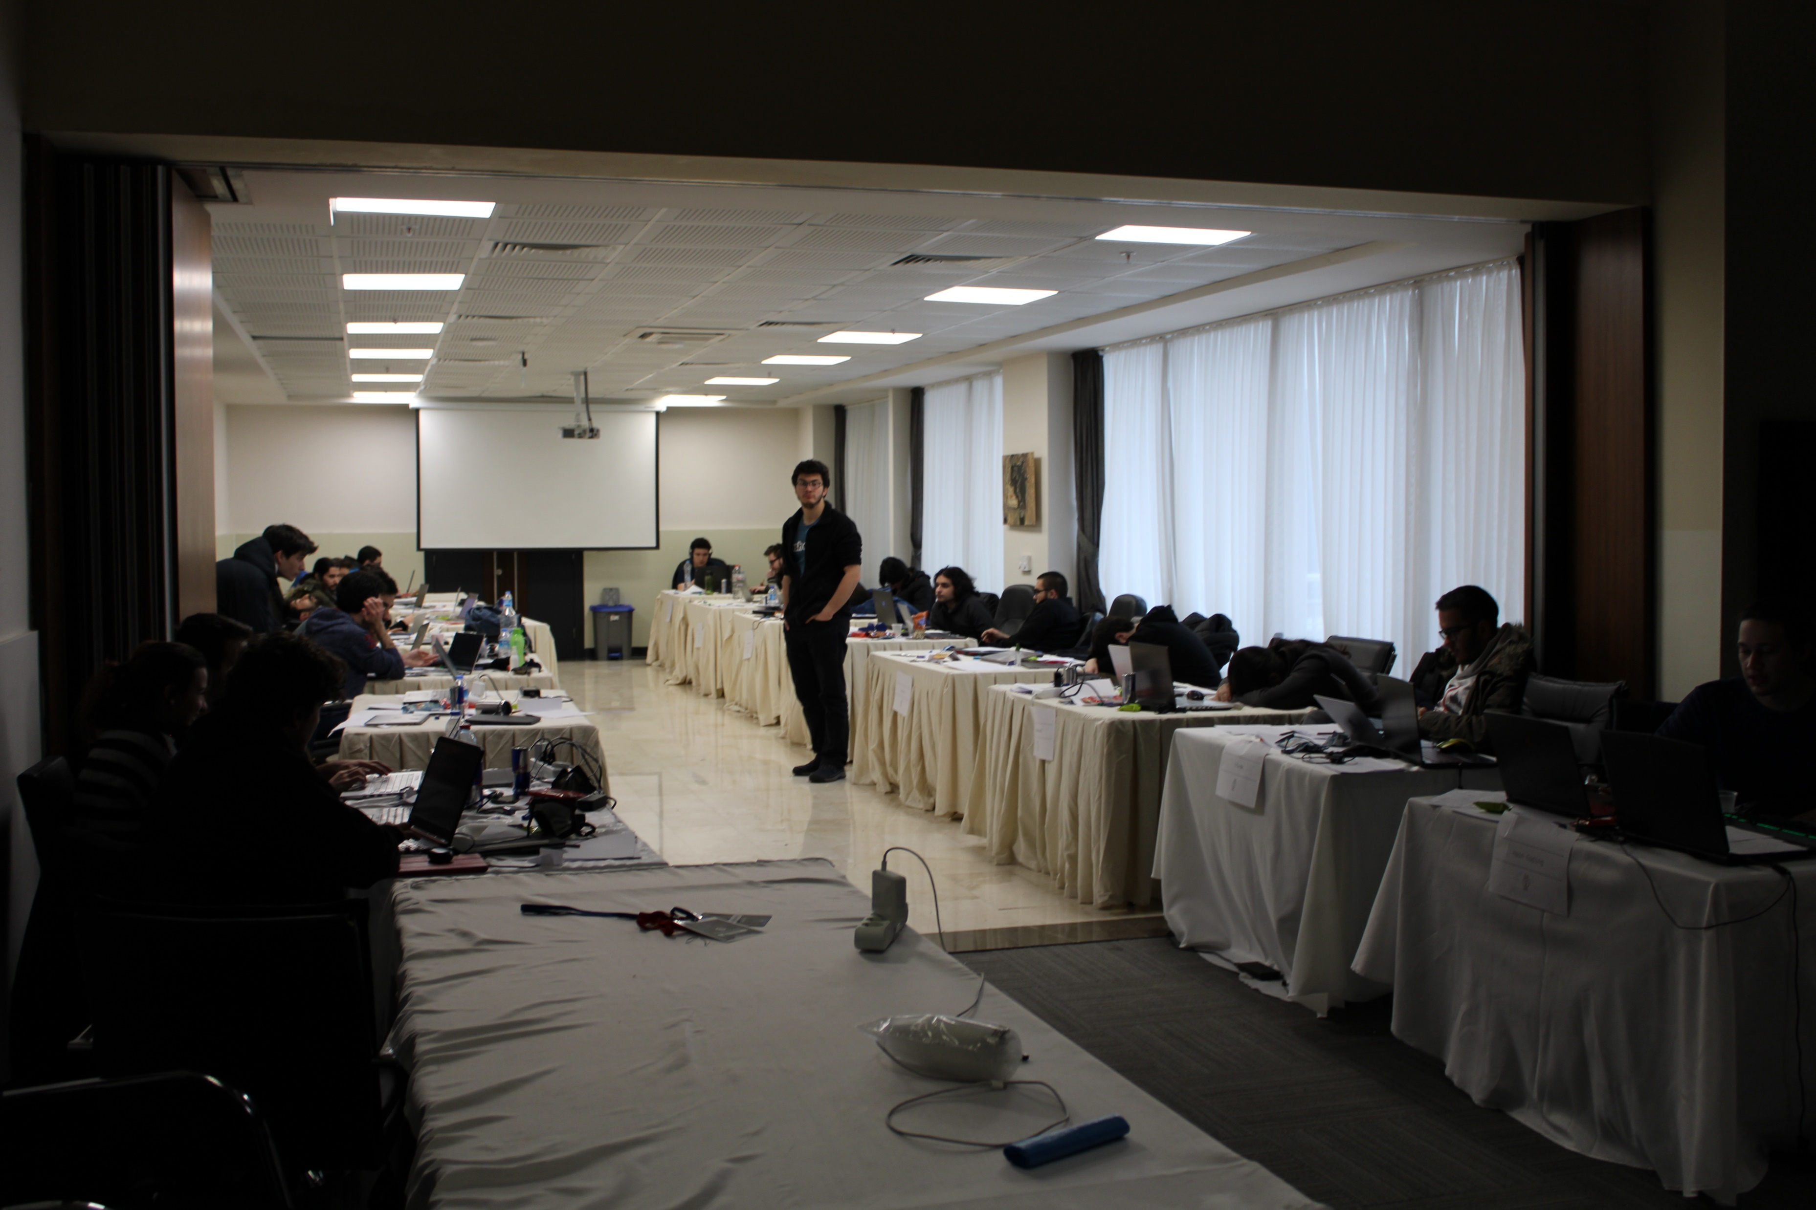
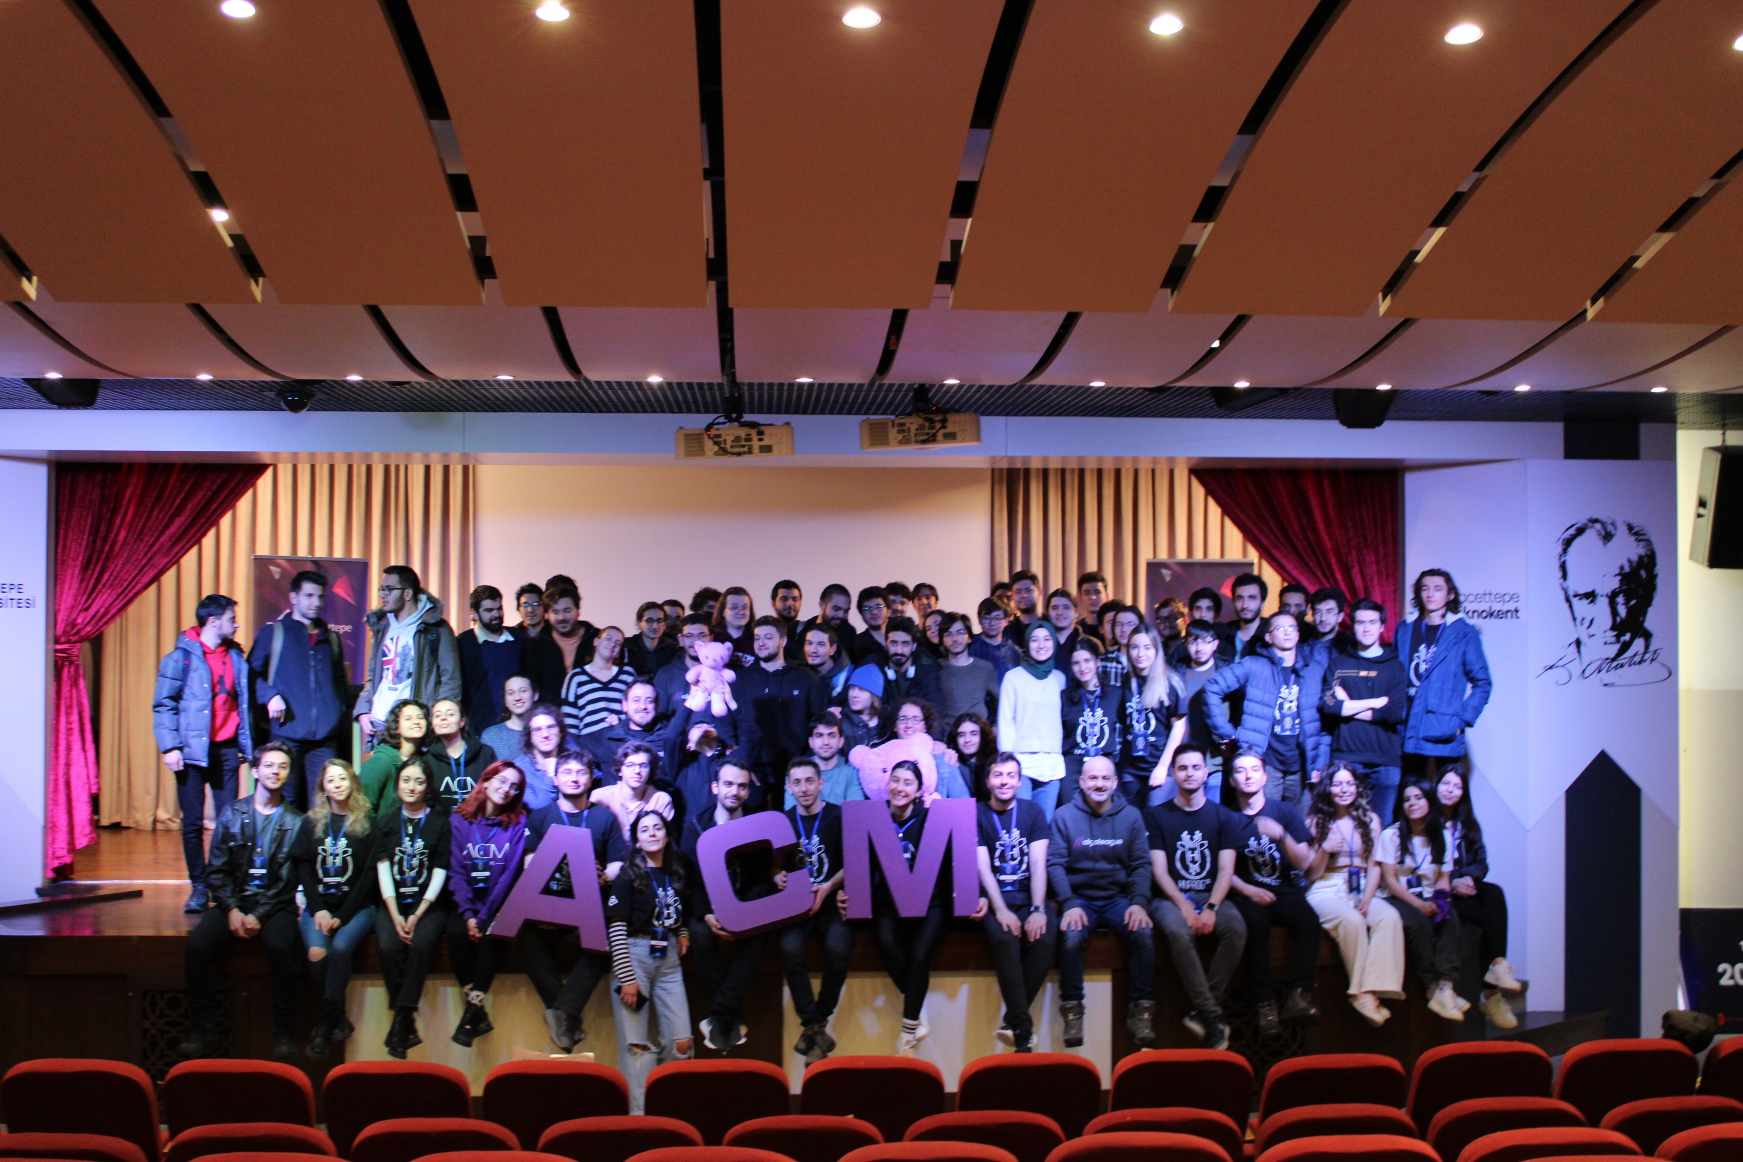
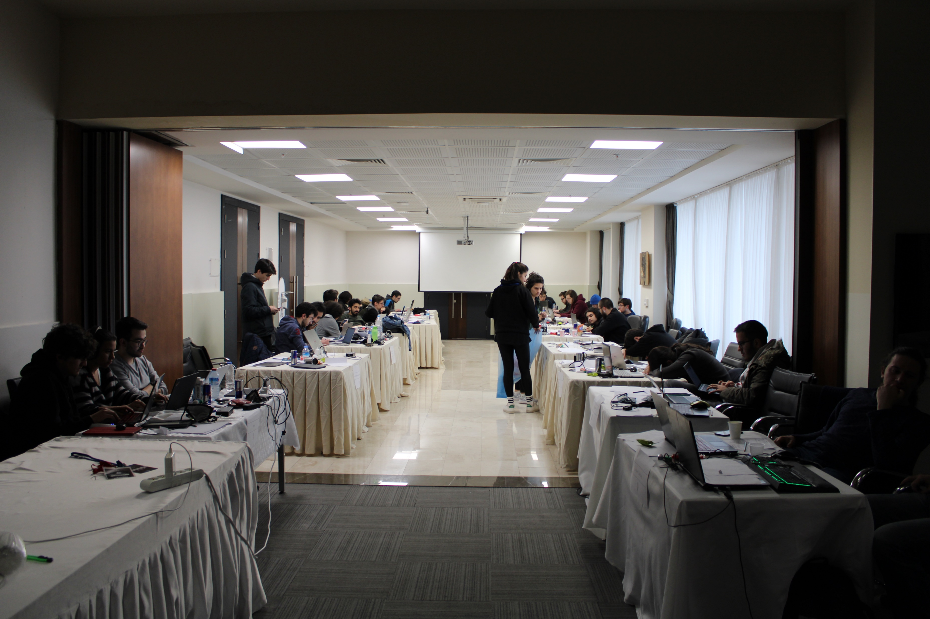

Slide 12
